Slide 1

BÀI GIẢNG ĐIỆN TỬ
MÔN : TOÁN 5
Bài 6 - Tiết 2:
Cộng, trừ hai phân số khác mẫu

Slide 2

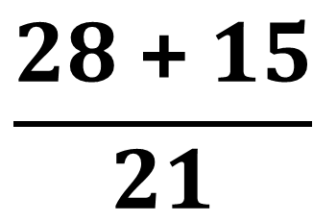


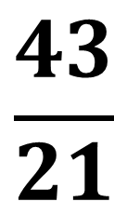
Tính:
$$\frac{\text{4}}{\text{3}}$$
$$\frac{\text{5}}{\text{7}}$$
$$\frac{\text{28 + 15}}{\text{21}}$$
$$\frac{\text{43}}{\text{21}}$$
+
=
=

Slide 3
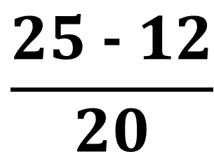


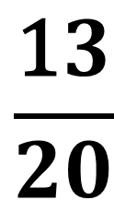
Tính:
$$\frac{\text{5}}{\text{4}}$$
$$\frac{\text{3}}{\text{5}}$$
$$\frac{\text{25 − 1}2}{\text{2}0}$$
$$\frac{\text{1}\text{3}}{\text{2}0}$$
-
=
=

Slide 4












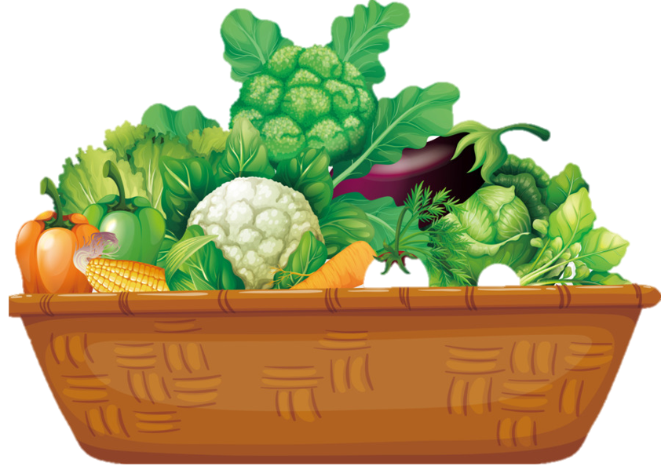

Slide 5
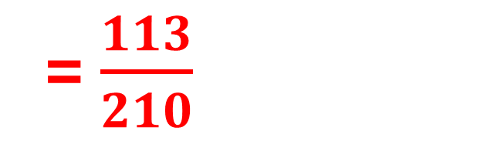
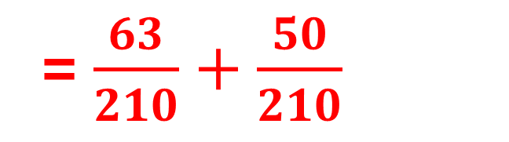
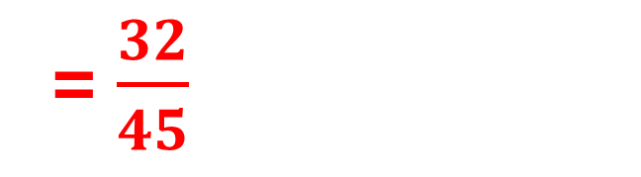
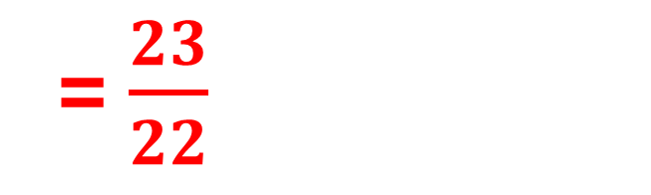
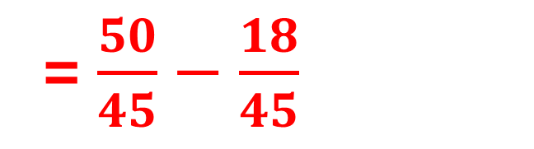
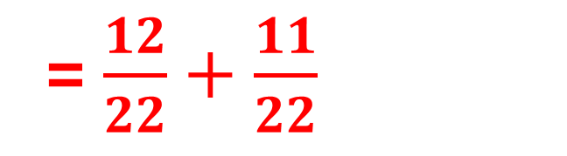
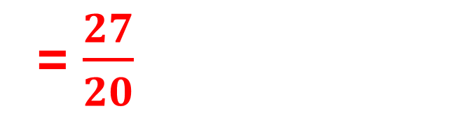
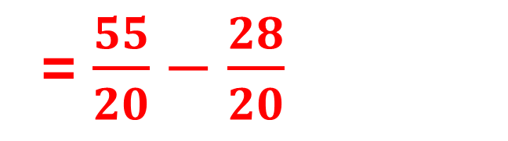
Bài 1. Tính:
$$a) \frac{6}{11}+\frac{1}{2} b) \frac{3}{10}+\frac{5}{21}$$
= $\frac{63}{210}+\frac{50}{210}$
= $\frac{12}{22}+\frac{11}{22}$
= $\frac{113}{210}$
= $\frac{23}{22}$
$c) \frac{11}{4}−\frac{7}{5}$ $d) \frac{20}{18}−\frac{2}{5}$
= $\frac{55}{20}−\frac{28}{20}$
= $\frac{50}{45}−\frac{18}{45}$
= $\frac{27}{20}$
= $\frac{32}{45}$

Slide 7

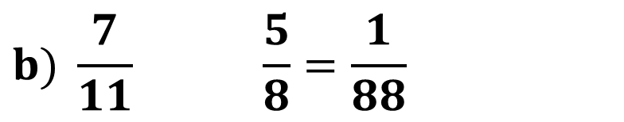
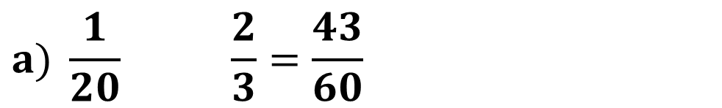
2
Chọn dấu “+”, dấu “ –” thích hợp thay cho dấu “?”.
$$a) \frac{1}{20} \frac{2}{3}=\frac{43}{60}$$
$$b) \frac{7}{11} \frac{5}{8}=\frac{1}{88}$$
+
?
?
-

Slide 8
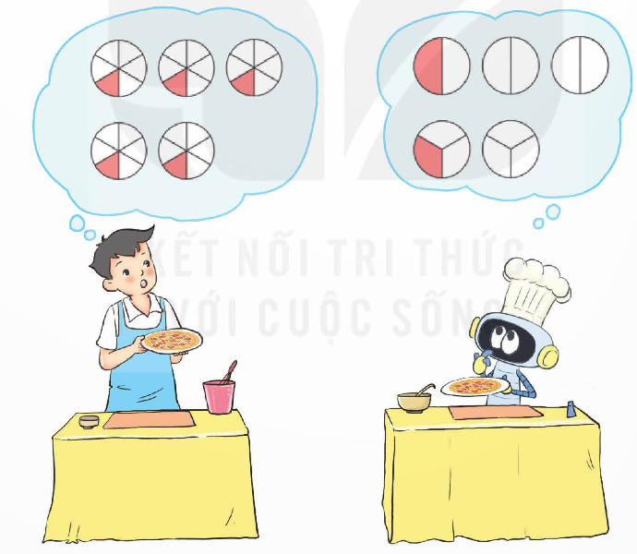
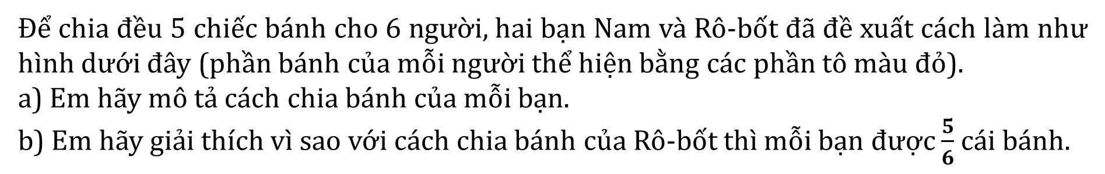
4
Để chia đều 5 chiếc bánh cho 6 người, hai bạn Nam và Rô-bốt đã đề xuất cách làm như hình dưới đây (phần bánh của mỗi người thể hiện bằng các phần tô màu đỏ).
a) Em hãy mô tả cách chia bánh của mỗi bạn.
b) Em hãy giải thích vì sao với cách chia bánh của Rô-bốt thì mỗi bạn được $\frac{5}{6}$ cái bánh.

Slide 10


